Slide 7
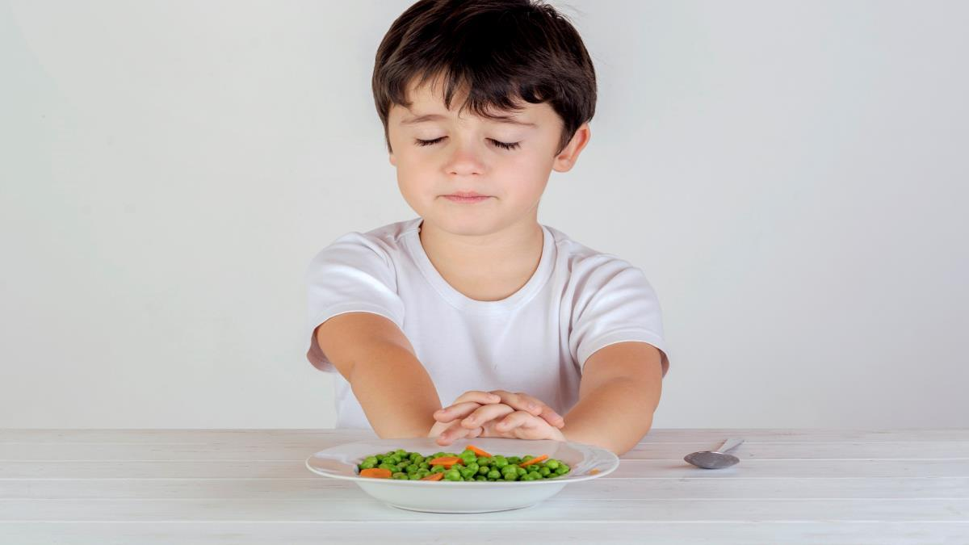

Slide 9
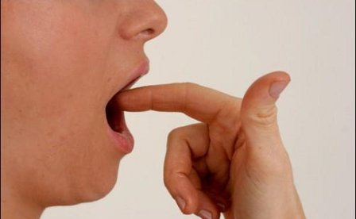

Slide 10
إعداد الطالبة قمر أبو سليم المعلمة منتهى عبابنة

